Slide 1
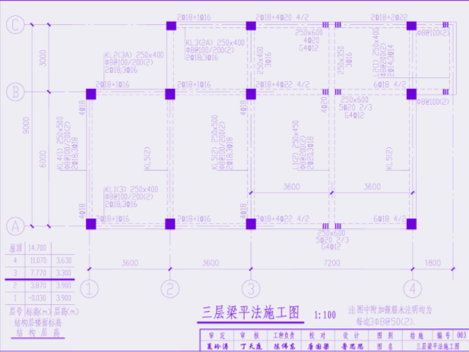

Slide 2
2.1.4
板平法制图规则

Slide 3
1、板的分类
2、板平面注写内容

Slide 4
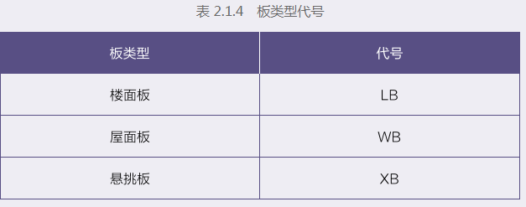
1
概述
板平法施工图，系在楼面板和屋面板布置图上，采用平面注写的表达方式。分为有梁楼盖平法施工图和无梁楼盖平法施工图，这里介绍常见的有梁楼盖板平法施工图。
平法图中，板分为楼面板、屋面板、悬挑板三类

Slide 5
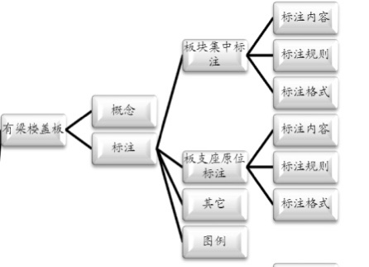
1
概述
板平法施工图，系在楼面板和屋面板布置图上，采用平面注写的表达方式。分为有梁楼盖平法施工图和无梁楼盖平法施工图，这里介绍常见的有梁楼盖板平法施工图。

Slide 6
2
为方便表达，规定图面从左至右为 X 向，从下至上为 Y 向

Slide 7
2
通常把肋距 ≤1.5m 的楼盖或屋盖，称为密肋楼盖或屋盖。

Slide 8
2

Slide 10
2

Slide 11
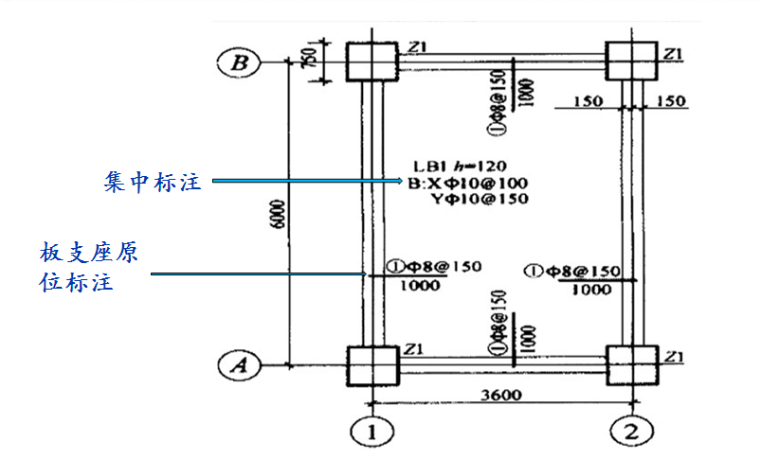
3
板平面注写主要包括板块集中标注和板支座原位标注

Slide 12
3

Slide 13
3
第1号楼面板

Slide 14
3
“h=100”，表示楼面板 LB1 的板厚为 100mm。
板厚注写为 h=xxx，例如 h=100；当悬挑板的端部改变截面厚度时，用斜线分隔根部与端部高度值

Slide 15
LB1 板下部配置贯通筋，X 向为 C8@150，
Y 向为 C8@200。
贯通纵筋按板块的下部和上部分别注写（当板块上部不配贯通纵筋时可不注），B 代表下部，T 代表上部，B&T 代表下部与上部；X 向贯通筋以 X 打头，Y 向贯通筋以 Y 打头。

Slide 16
3

Slide 17
3

Slide 18
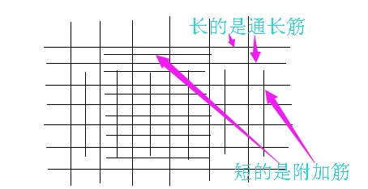
3
当贯通筋采用两种规格钢筋“隔一布一”方式时，用斜线分隔两种钢筋的直径，例如 C10/8@100，表示直径为 10mm 和 8mm 的钢筋，二者之间间距为 100mm，直径 10mm 的钢筋间距为 200mm，直径 8mm 的钢筋间距也为 200mm。

Slide 19
3

Slide 20
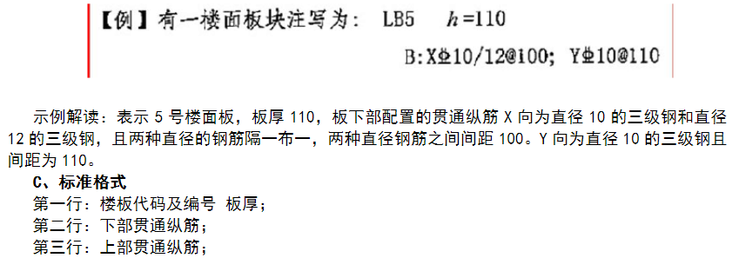
3
示例解读

Slide 21
支座原位标注
板支座原位标注的内容为：支座上部非贯通纵筋和悬挑板上部受力钢筋。
板支座原位标注的钢筋，应在配置相同的第一跨表达，用一段垂直于板支座的中粗实线表达。线段上方注写钢筋编号、配筋值、横向连续布置的跨数，以及是否横向布置到梁的悬挑端。
支座上部非贯通纵筋下方注写支座一侧长度，即自支座中线向跨内的伸出长度。
当支座两侧对称伸出时，可仅在一侧注写。贯通全跨或全悬挑长度的可不注长度。
3

Slide 22
3

Slide 23
3
该支座处钢筋为上部非贯通纵筋，编号为①，配置 C10@180，支座两侧钢筋长度对称，总长 1200mm。

Slide 24
3

Slide 31
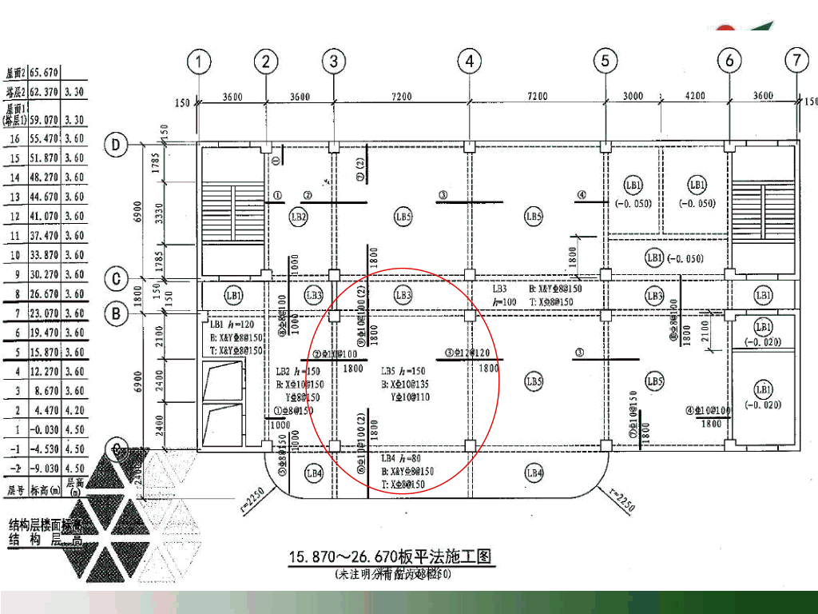

Slide 32
